Slide 1
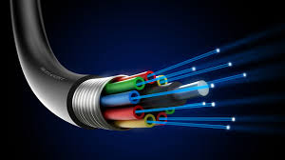
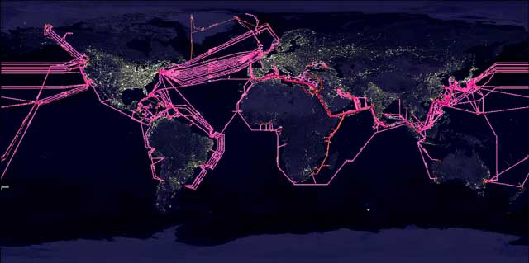
Pendahuluan Sistem Komunikasi Optik
Afief Dias Pambudi
Gedung O.201
085648769970
afb@telkomuniversity.ac.id

Slide 2
Silabus
Pendahuluan
Propagasi Cahaya dengan Gelombang Elektromagnetik
Karakteristik dan Jenis-Jenis Serat Optik
Material & fabrikasi Serat Optik
Komponen Sumber Optik
Kopel Daya Optik
Komponen Fotodetektor
Karakteristik Tx dan Rx Optik
Konsep Modulasi Optik
Perencanaan Link Point to Point Digital
Jaringan Akses Pelanggan
Siskom Optik Koheren
Penguat Optik dan Teknik MUX Optik
Pengenalan Jaringan Optik dan Fiberless Optik

Slide 3
REFERENSI
Keiser, Gerd; Optical Fiber Communications, Mc Graw-Hill International
Photonic, Optical Fiber Communication

Slide 4
1. Konsep Siskom Optik
Sejarah
Komunikasi gerakan tangan:
mata sbg detektor &
otak sbg prosesor
Komunikasi dengan
menggunakan asap
Lampu: mengedip-kedipkan
sesuai informasi yang dikirim
1880, Graham Bell menemukan sistem
komunikasi cahaya disebut photophone →
menggunakan cahaya matahari yang terpantul
dari sebuah cermin tipis termodulasi voice. Di
penerima cahaya matahari termodulasi itu jatuh
pada cell selenium photoconducting yang
langsung mengubahnya menjadi arus listrik

Slide 5
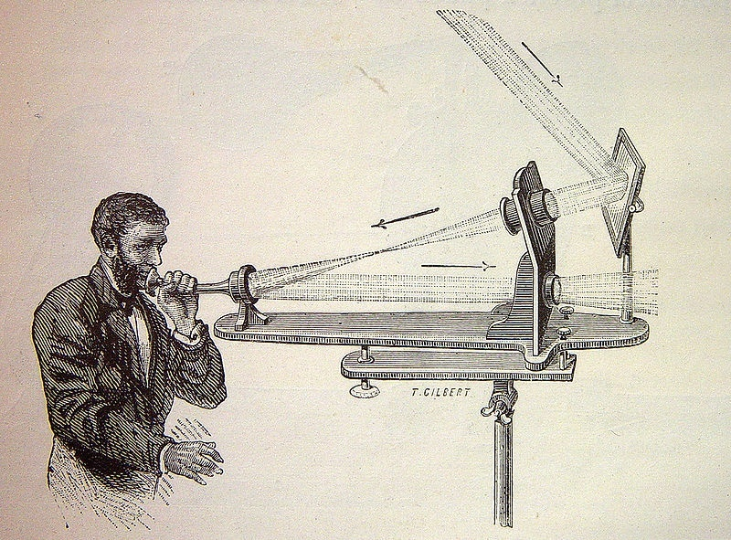
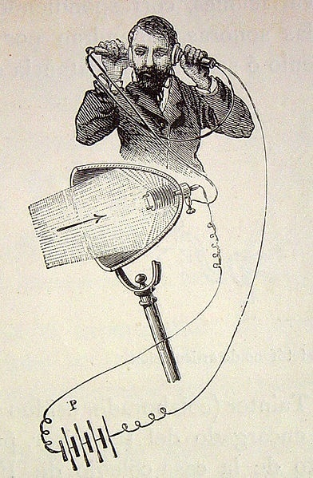
Ilustrasi photophone receiver
Ilustrasi photophone transmitter

Slide 6
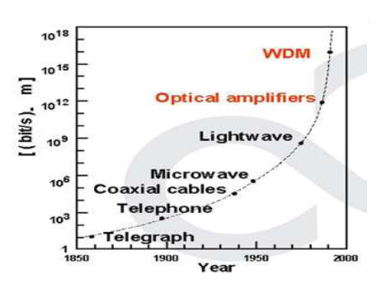
Perkembangan SKSO

Slide 7
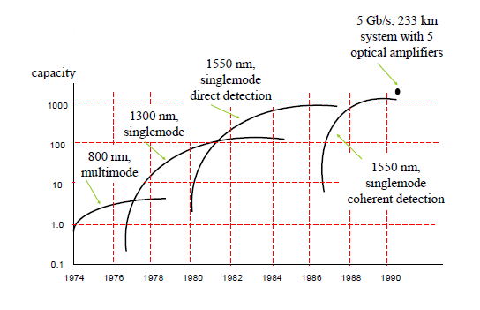
“Evolusi generasi-4 SKSO”

Slide 8
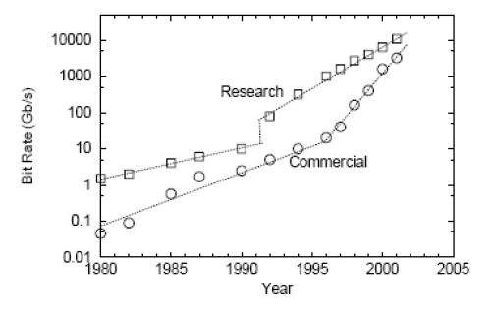
Peningkatan kapasitas gel cahaya,
perubahan kemiringan setelah digunakan WDM

Slide 9
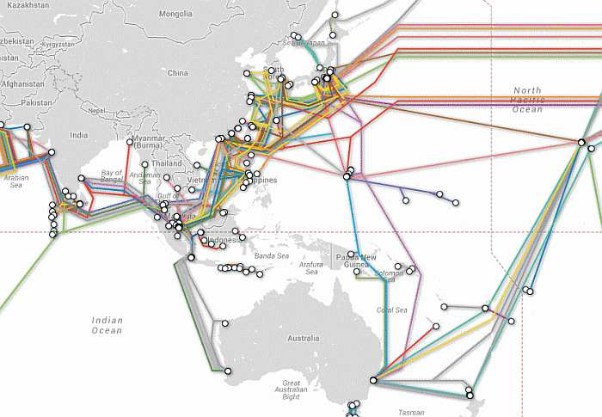
Submarine cable map
Updated 2014

Slide 10
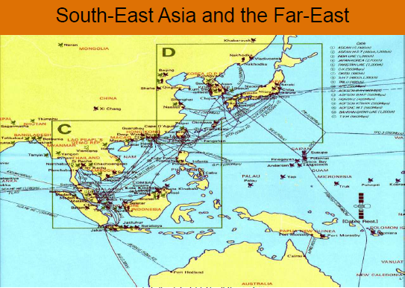

Slide 11
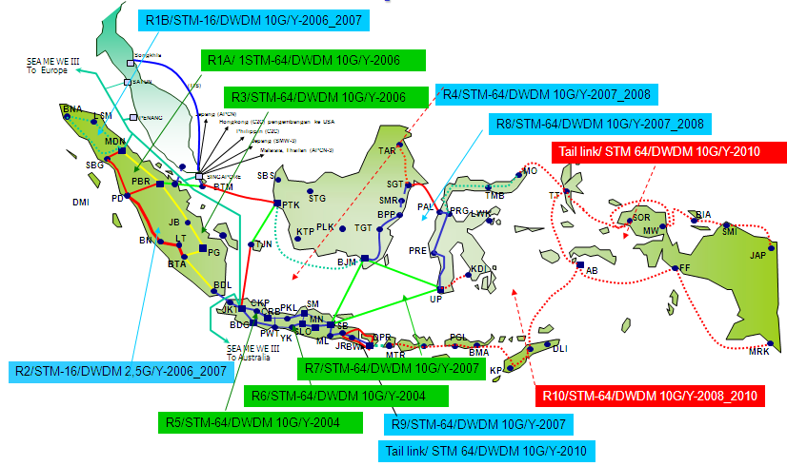
“Overview Backbone Transport TELKOM”
Updated 2010

Slide 12
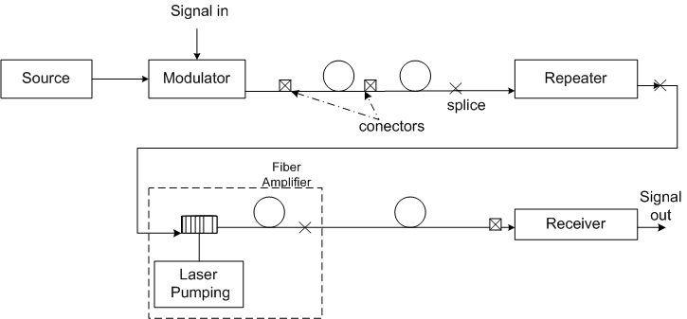
Diagram Blok Sistem Komunikasi Optik

Slide 13
Penjelasan Diagram Blok:
Optical source
Semiconductor laser or LED
Modulator
Analog or digital
Direct modulated source or external modulator
Set of connectors or permanent fiber splice
Join fiber lengths
Repeater
Electronically detect and regenerate signal
Optical amplifier
Amplify signal power
Optical receiver (detector, preamp, logic circuits)
Recover transmitted signal

Slide 14
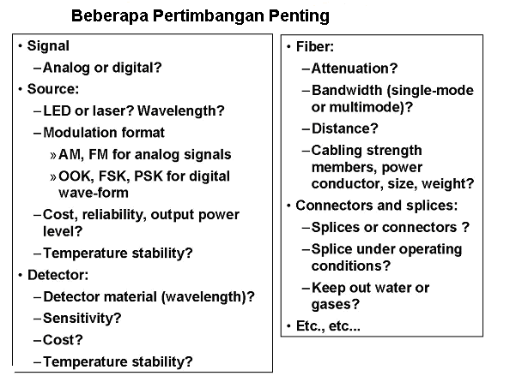

Slide 15
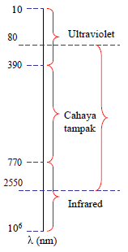
Spektrum Frekuensi Optik
Optik adalah gelombang elektromagnetik dengan frekuensi yang tinggi
[ordenya 10¹⁴ Hz]

Slide 16
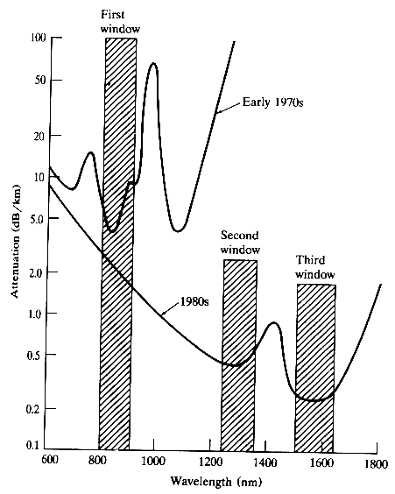
Window Optik – range frekuensi optik dimana
redaman serat optik paling rendah → range frekuensi ini yang digunakan sebagai carrier:
Window Pertama
800 - 900 nm
Window Kedua
1300 nm
Window Ketiga
1550 nm

Slide 18
End

